Slide 1

2025
高度システム開発コース
システム開発コース
ゲーム制作コース
CG・映像制作コース
2026年4月入学生向け

Slide 2


01. 設置コース（情報IT学科）
02. 具体的教育の特徴（情報IT学科）
03. 設置コース（クリエイター学科）
04. 具体的教育の特徴（クリエイター学科）
05. 共通の取り組み・学内イベント
06. 入試制度・学費・特別奨学生制度
07. よくあるQ＆A・個別相談

Slide 3


学校概要
情報IT学科
クリエイター学科
どちらかを学ぶ学校

Slide 4


Slide 5

コース紹介(情報IT学科)
実践力・スキルが身につくカリキュラム
①カリキュラムの90％以上が実習、圧倒的な実習量で専門的なスキルが身につく
②現場で使える技術を自然と身に付けることができるカリキュラム編成
③チーム制作を経験し業界での即戦力を目指す
2年制
ITスペシャリスト
【エクステンション】
・資格取得
・プログラミング部
・ゲーム開発部
等
2年制
システム開発
入学定員35名

Slide 6

カリキュラム(情報IT学科)
実践的カリキュラム[情報IT学科]
■実習比率
特徴
実習時間が多い
習得可能なスキル最多
実践で使うスキルを学べる
ヒューマンスキルを身につける
インターンシップ参加
資格取得は希望者のみ
講義・演習
200時間
目指せる職種
システムエンジニア・セキュリティエンジニア
プロジェクトマネージャー・ AIエンジニア・
ネットワークエンジニア・システムコンサルタント
実習80％

Slide 7
スケジュール例（情報IT学科）
スケジュール例 【高度システム開発コース】

Slide 8
国家資格の不必要性（情報IT学科）
アンケート …IT企業の1,000社に聞きました
※有効回答数 1,000社中 984社
①合格が必須は僅か1.6％、④不問に至ってはなんと80.7％
IT企業が国家資格を求めない理由とは・・・？
国家試験より実践力

Slide 9





求めない理由)（情報IT学科）
IT企業が国家資格(基本情報)を求めない理由
ペーパー
ドライバー化
IT現場との乖離
学習コスト
上流工程
スキル不明瞭
National qualifications are not directly linked to on-site work
Deviation from the work content of the IT site
High learning cost to obtain national qualification
Acquisition of knowledge of upstream process is essential
It is unclear whether IT skills will work in the field

Slide 10
２０２５年度 内定率
全国平均 ５６％
九州全体 ５３％
福岡校 内定率 ８０％越え
内定承諾者 ７４％
※ 6/16 現在

Slide 11


Slide 12
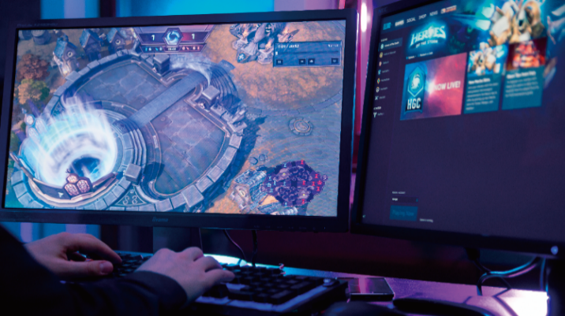
設置コース（クリエイター学科）
実践力・スキルが身につくカリキュラム
①豊富な実習量で専門的なスキルが身につく
②現場で使える技術を自然と身に付けることができるカリキュラム編成
③チーム制作を経験し業界での即戦力を目指す
ゲームクリエイター学科 3年制
3年制
3年制
【エクステンション】
・ゲーム開発部
・eスポーツ部
・プログラミング部
等
ゲーム制作
ＣＧ・映像制作
入学定員 30名
入学定員 30名

Slide 13
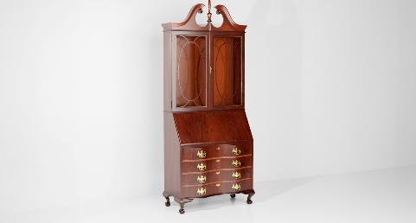

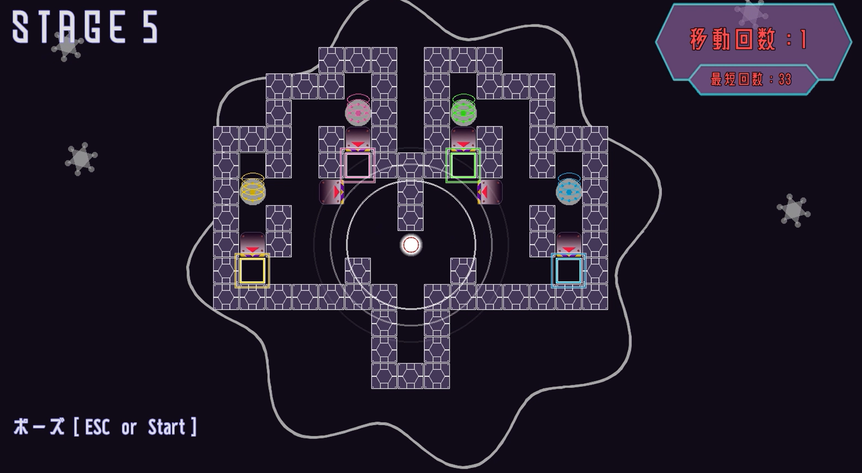
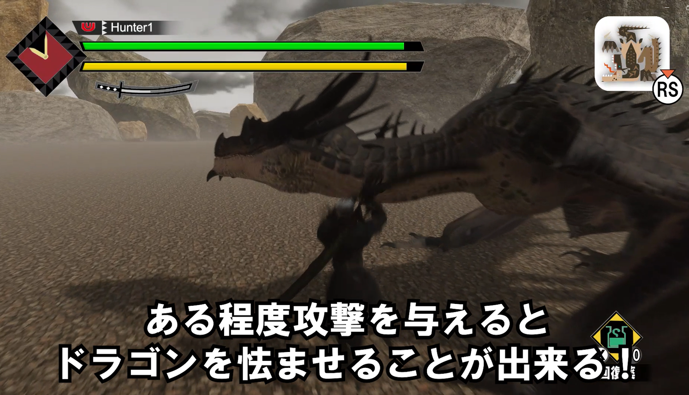
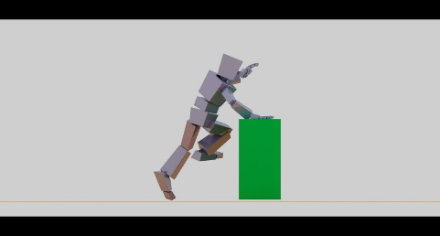

設置コース（クリエイター学科）
FIC Original Method
クリエイター 学科
3年間の流れ
理論ではなく実践力！
１～３年次
ゲーム制作コース
CG映像制作コース
100時間
ゲ ー ム ・ CG制作 の 基 礎 を 理 解
２D・３Dゲーム制作｜ アイデアトレーニング ｜ 3Dモデル・モーション・映像制作
300時間
800時間
600時間
３Dモデリング
1年
３年
３Dモーション
1年
３年
進級作品制作会

Slide 14
設置コース（クリエイター学科）
スケジュール例 【ゲーム制作コース】

Slide 15
具体的教育の特徴（クリエイター学科）
作品展示会
①学内コンテストは毎年開催！30社以上の企業が参加！！
②GFF学校会員としてGFFアワードに参加
③課外でもスキルアップを目指せるゲーム開発部活動もあるよ♪
作品展示会
ゲーム制作コース
ＣＧ制作コース

Slide 16
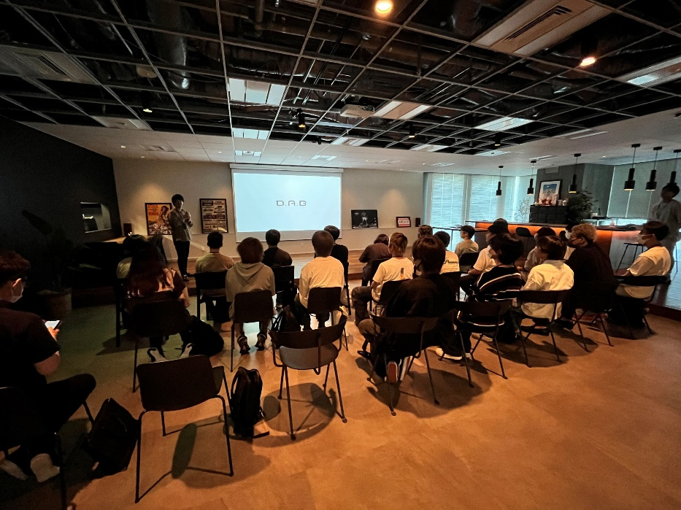
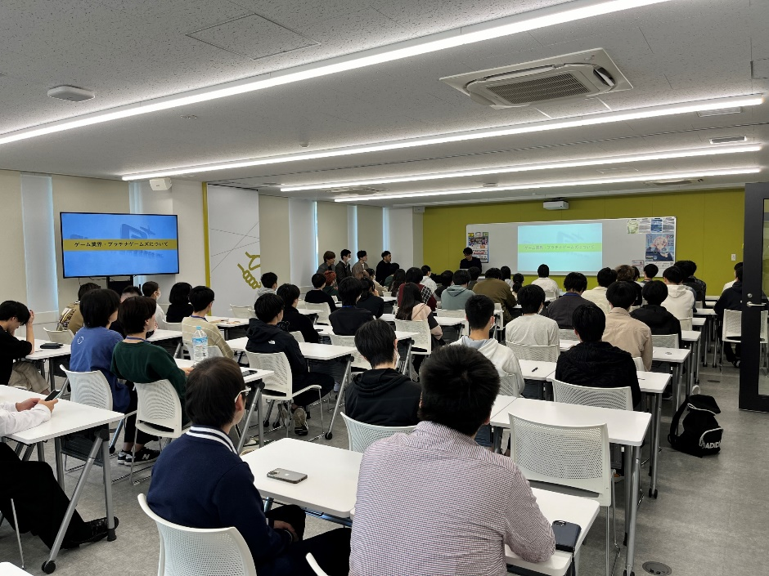
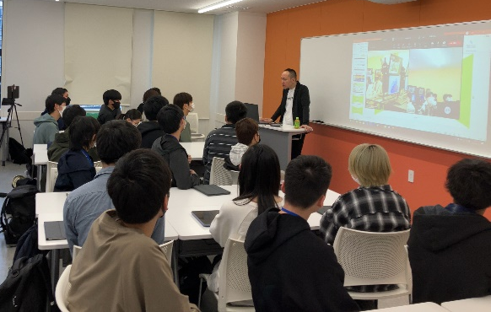
共通の取り組み・学内イベント
特別講演会の実施、企業との連携講義
①業界で活躍しているエンジニア・クリエイターから毎月トレンドが聞ける（共通）
②IT企業との連携により、実務に直結した講義内容を展開（情報IT学科）
③講演会終了後に自身が制作した作品の講評会（クリエイター学科）

Slide 17



































2024年度 イベント実績
4
5
6
7
8
9
10
11
12
1
2
3
month
作品展示会 （企業）
小山誠様
講演会
スポフェス
会社見学
夏休み
冬休み
川野先生
講演会
ビガー研修
会社見学

Slide 18

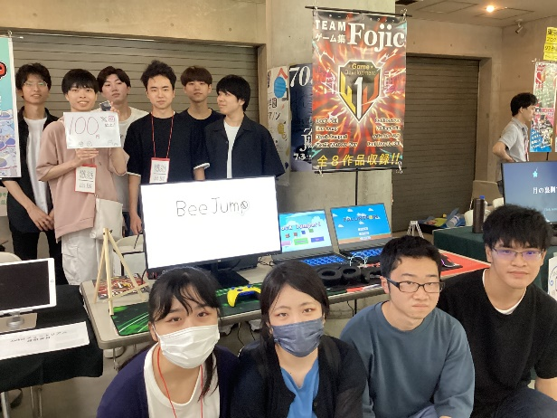
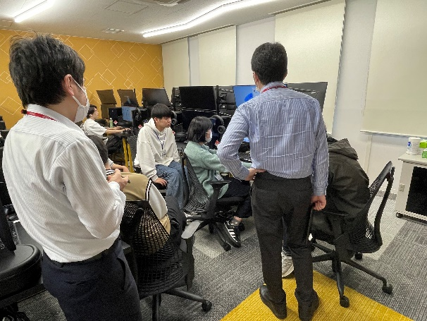
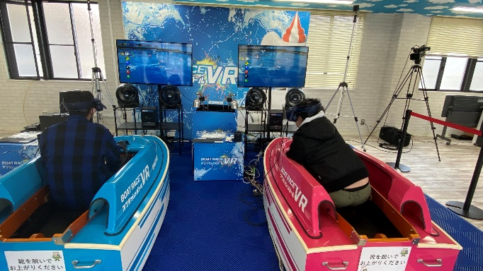
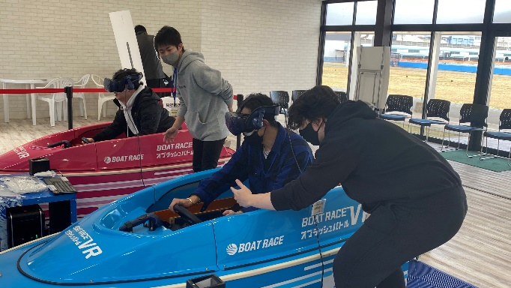
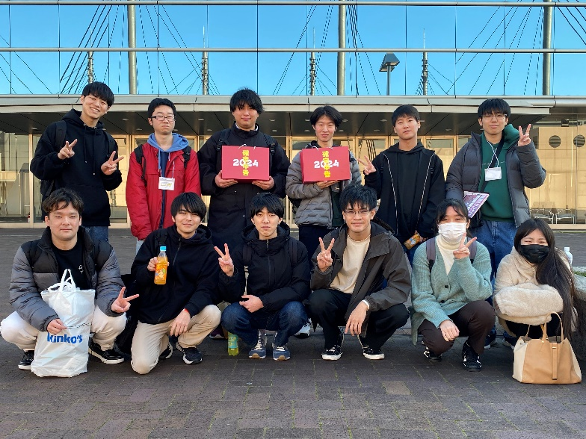
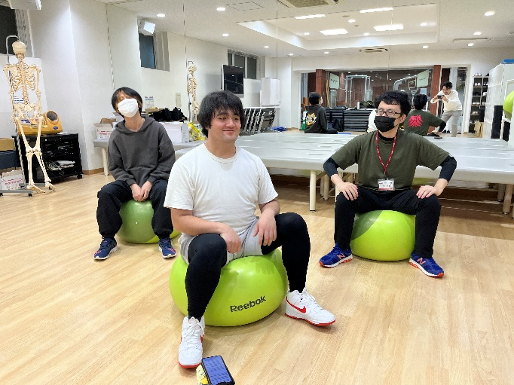
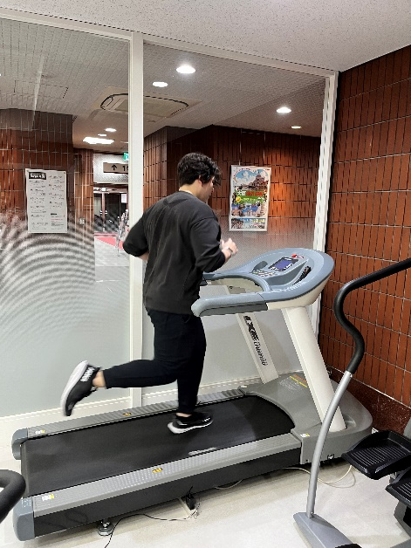
部活動
〜 クリエイター部 〜
ゲーム開発部
eスポーツ部

Slide 19
これだけは覚えてほしい①
全国でも屈指の業界就職実績です！
クリエイター(12%)
非クリエイター (30%)
クリエイター
(70%)
非クリエイター(88%)
本校
※25卒：17名が実際にクリエイターとして働いています！

Slide 20


これだけは覚えてほしい①
26卒：
新卒年収：500万
25卒：
新卒年収：480万
大卒だと、九大クラスでないと難しい会社
業界特化した教育だからこそ実現可能！！

Slide 21
入試制度・学費・特別奨学生制度
学費
入学金納入期限：募集要項８P
入学金：20万円
I T ／ ゲーム
1年目
授業料・教材費・設備費・維持費・実習費・演習費
124万円
130万円
2年目
授業料・教材費・設備費・維持費・実習費・演習費
124万円
130万円
3年目
授業料・教材費・設備費・維持費・実習費・演習費
124万円
130万円
※特別奨学生制度により学費が一部免除になる場合があります。
※その他の費用についてその都度実費負担
・資格試験の受験料（2,000円～30,000円程度） ・学外研修費用（20,000円程度）
・スポーツフェスティバル費用（2,000円程度） ・卒業諸費用（20,000円程度）
・CEDEC+KYUSHU（2,000円程度） ・その他イベント毎
３．筆記試験対策の教育

Slide 22
入試制度・学費・特別奨学生制度
入学方法
 | 一般入学 | 各種推薦入学 | 大学・短大生 特別入学
受付期間 | ２０２５年１０月１日～２０２６年３月３１日 ※
選考方法 | 書類選考 （必要に応じて面接or作文試験を行う場合があります。）
併願 | ○ | △※一部可 | ○
選考料 | 20,000円 | 免除または15,000円 | 免除
※ 入学志願書受付期間内でも定員になり次第締め切らせていただきます。
※ 出願後に面接を行う場合があります。面接時の服装は自由です。
３．筆記試験対策の教育
Notes:
AO入学はこの後のスケジュールの時に説明
ここでは複数の入学方法があり選考料に違いがあることを伝える。

Slide 23
自己推薦入学のご案内
自己推薦入学とは、学生の意欲を応援する入学方法です！
 | 自己推薦入学 | 一般入学
出願期間 | 2025年10月1日～ | 2025年10月1日～
選考方法 | 書類選考 ※自己推薦書の提出 | 書類選考 ※「面接」を実施する場合あり
選考料 | 免除 | ２万円
併願 | 不可 | 可

Slide 24
自己推薦入学をご検討中の方へ
入学を迷っていても大丈夫！まずは、AOエントリーをしよう！
専用のエントリーシートを記入して提出
Step1
面談を受ける or 作文の提出
Step2
AOエントリー受付完了通知書を受け取る
Step3
AOエントリー受付
AOエントリー完了！
9月30日まで!

Slide 25

よくあるＱ＆Ａ
個別質問会
Notes:
学校説明会は進学希望者が学校をチェックする場であり
学校側が希望者を評価する場ではない
よって学校の成績や出席状況、評定平均などはこちらからあからさまに確認を入れないこと。
話の流れから聞くことは可能。

Slide 26
その他
よくあるQ&A
■Q．初心者でも授業についていけますか？
A．初心者でも基礎から分かるように授業が行われます。
■Q．学校を欠席したらどうなりますか？
A．授業についていけなくなる可能性が高まるためお勧めしません。
■Q．コロナ感染など致し方ない欠席の場合はどうなりますか？
A．コロナなどの感染症や忌引などで欠席せざるをえない場合は
通常授業後（放課後）に補講にて欠席分の授業を行うケースがあります。
■Q．アルバイトは出来ますか？
A．授業の理解度に問題がなければアルバイトする時間も確保可能です。
■Q．自転車通学は可能ですか？
A．一定の条件に該当した場合は可能です。自宅からの距離、保険、ヘルメット着用など
■Q．バイクや車での通学は可能ですか？
A．一律禁止とさせていただいています。

Slide 27

Notes:
学校説明会は進学希望者が学校をチェックする場であり
学校側が希望者を評価する場ではない
よって学校の成績や出席状況、評定平均などはこちらからあからさまに確認を入れないこと。
話の流れから聞くことは可能。

